Slide 1
분석개발환경 정의서

Slide 2
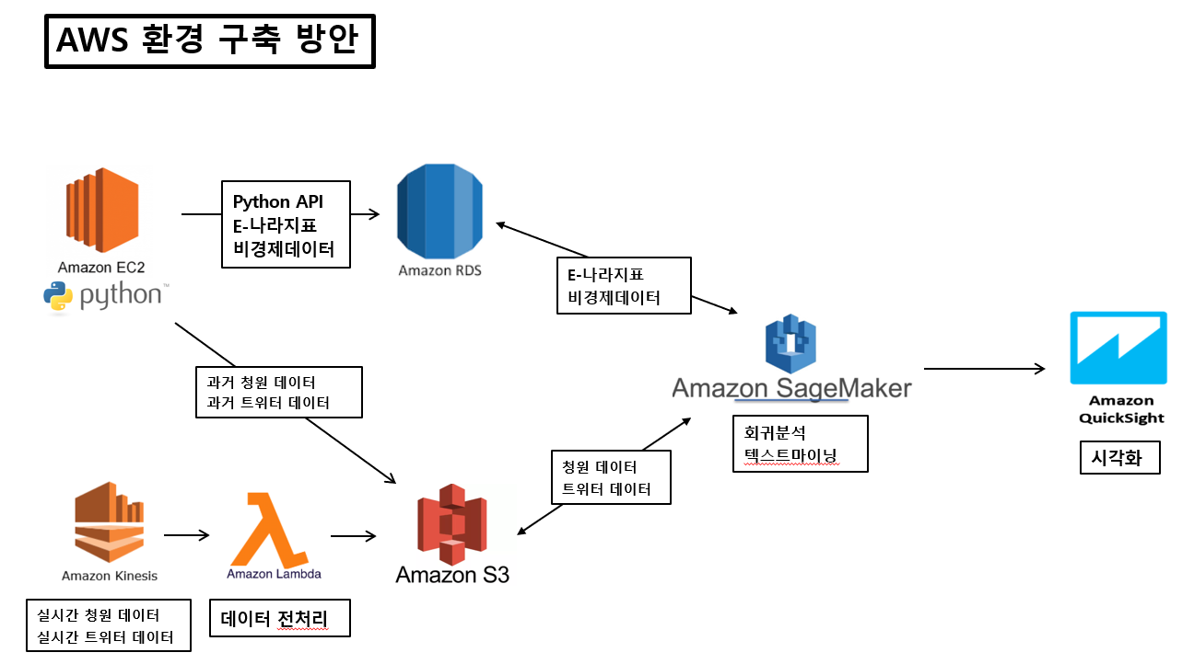
아키텍처

Slide 3





구축방안
Files
DB
Connect
DB

Slide 4
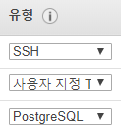
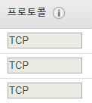
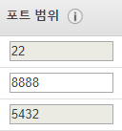
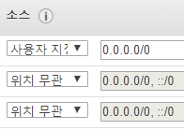
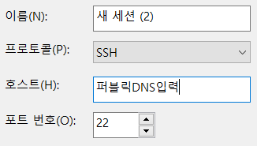
EC2 – 생성 및 접속
Ubuntu Server 16.04 LTS로 인스턴스 생성
6. 보안 그룹 구성 – 새 보안 그룹 생성
Jupyter 포트번호 : 8888 / 위치무관
Postgre 포트번호 : 5432 / 위치무관
Xshell로 EC2 접속하기 / Putty도 가능
인스턴스 퍼블릭 DNS(IPv4) 복사 > Xshell > 새로만들기
사용자 인증 > 사용자 이름: ubuntu > 사용자키 찾아보기 > 인스턴스 생성할 때 만든 key가져오기 > 연결
접속 성공!
$ sudo apt-get update

Slide 5
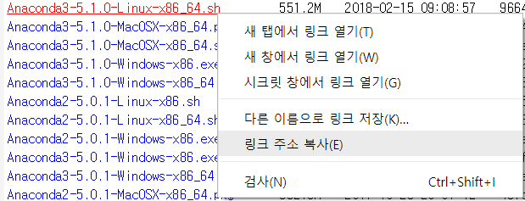
EC2 – Anaconda 설치
Anaconda버전 링크 가져오기 / https://repo.continuum.io/archive/
Path > yes
VSCode > no
Anaconda3 환경변수 설정
$ conda update -n base conda
$ conda update –all

Slide 6
EC2 – jupyter 기본폴더 생성 및 pemkey 생성
$ ipython
$ from IPython.lib import passwd
$ passwd() jupyter notebook 비밀번호 생성 > 나오는값 복사
$ exit
$ jupyter notebook --generate-config 쥬피터 기본설정 파일 생성
$ mkdir certs
$ cd certs
$ sudo openssl req -x509 -nodes -days 365 -newkey rsa:1024 -keyout mycert.pem -out mycert.pem
$ cd ~
$ mkdir Notebook 쥬피터 기본폴더 생성
$ cd ~/.jupyter/

Slide 7
EC2 – jupyter_notebook_config.py 설정
$ vi jupyter_notebook_config.py
c = get_config()
# Kernel config
c.IPKernelApp.pylab = 'inline' # if you want plotting support always in your notebook
# Notebook config
c.NotebookApp.certfile = u'/home/ubuntu/certs/mycert.pem' #location of your certificate file
c.NotebookApp.ip = '*'
c.NotebookApp.open_browser = False #so that the ipython notebook does not opens up a browser by default
c.NotebookApp.password = u’ipython 에서 만든 passwd() 복붙' #the encrypted password we generated above
# Set the port to 8888, the port we set up in the AWS EC2 set-up
c.NotebookApp.port = 8888
# 쥬피터 기본실행폴더 설정
c.NotebookApp.notebook_dir = ‘/home/ubuntu/Notebook’

Slide 8
EC2 – jupyter 접속하기
$ jupyter notebook
실행성공!
로컬에서
https://EC2퍼블릭DNS(IPV4)주소:8888
접속성공!
비밀번호는 ipython에서 만든 비밀번호!

Slide 9


EC2 – jupyter와 s3 연결하기
Aws > 내 보안 자격 증명 > 액세스 키 (액세스 키 ID 및 비빌 액세스 키) 생성 > CSV파일 저장.
$ pip install boto3
$ pip install awscli
$ aws configure
AWS Access Key Id, AWSSecretKey 제대로 입력
Default region name은 실행중인 인스턴스 가용영역 입력 , * 맨 뒤 알파벳 빼고 입력!
Default output format : 엔터
$ aws s3 ls 본인 s3 버킷나오면 성공!

Slide 10
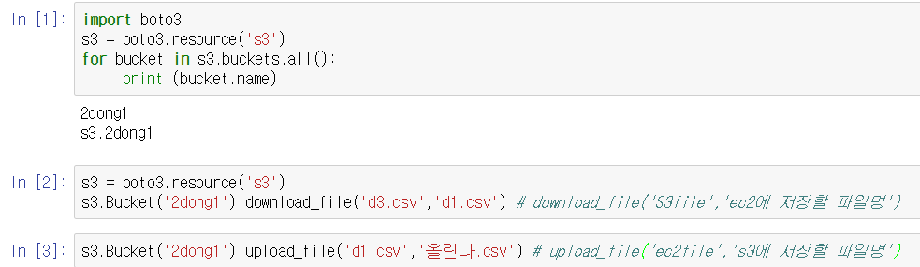
EC2 - Jupyter로 s3에 파일 올리고 내려받기.

Slide 11
EC2 – 로컬에서 RDS 연결하기(postgresql)
데이터베이스 생성 > 프리티어 체크 > DB인스턴스 식별자마스터 사용자 이름, 마스터암호, 암호 확인 설정
퍼블릭 액세스 가능성 : 예
VPC 보안 그룹 : 기존 VPC 보안 그룹 사용 > EC2에서 만든 보안그룹 사용 > 생성
로컬에서 RDS 접속하기
Pgadmin4 설치 : https://www.pgadmin.org/
AWS RDS 엔드포인트 복사
pgAdmin4 접속(웹) > Add New Server > name: 알아서 > Connection > Host name 에 엔드포인트 입력
Username : 입력 , Password: 입력 > Save > 접속성공!
Databases > Schemas > public > tables에서 테이블 확인가능.
쿼리문 작성은 페이지 맨 위에 Tools > QueryTool > 에서 작성 및 실행(번개표시)

Slide 12
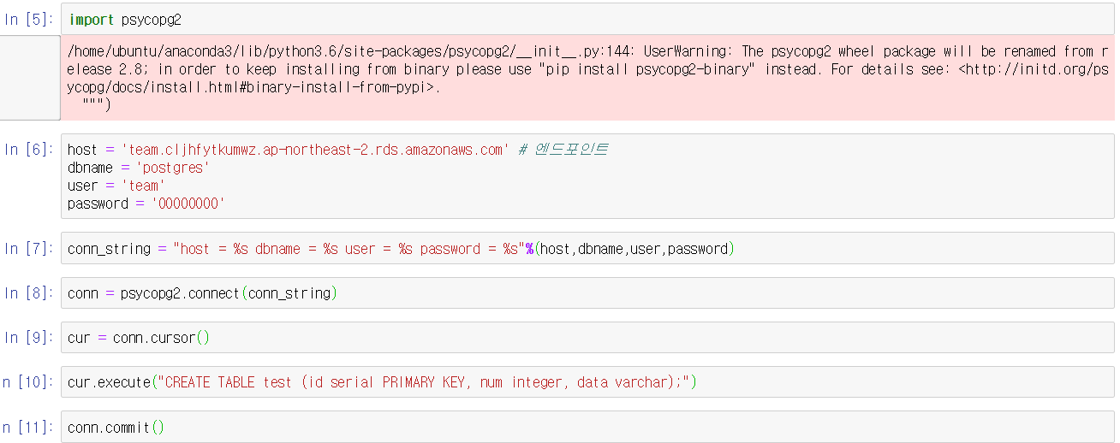
EC2 – Jupyter에서 RDS 연결하기(postgresql)
$ pip install psycopg2

Slide 13
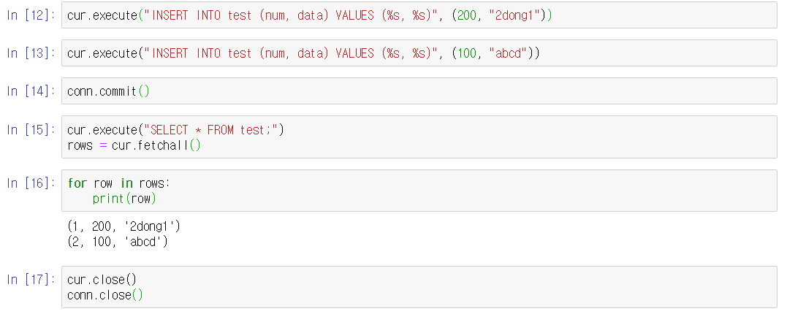
EC2 – Jupyter에서 RDS 연결하기(postgresql)

